Slide 1
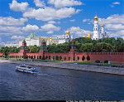
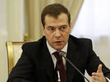
«Задача поиска новых форм социальной активности молодежи является одной из самых актуальных. Нашему государству нужны молодые, ответственные политики. Необходимо создать условия для самореализации молодежи на основе творческой, инновационной деятельности». Медведев Д.А.

Slide 2
Элективный курс «О политике»

Slide 3
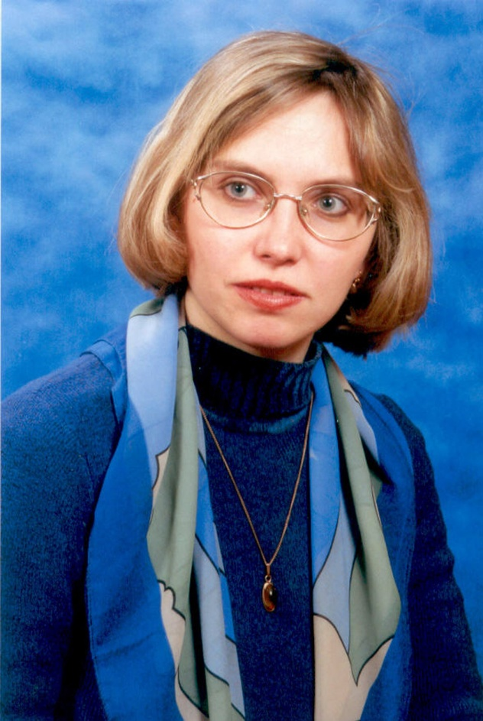
Автор элективного курса:
Ляшова Елена Владимировна, учитель истории и обществознания высшей категории МКОУ «СОШ №11» города Черкесска Карачаево-Черкесской республики, депутат Народного Собрания КЧР.

Slide 4
Актуальность и перспективность элективного курса
Новизна элективного курса
Новые глобальные изменения в общественной жизни, непрерывный характер этих изменений выдвинули на первый план формирование у современных школьников таких качеств, как умение понимать общественные процессы, адаптироваться в меняющихся жизненных условиях, критически мыслить, формулировать выводы и принимать самостоятельные рационально обоснованные решения, принимать ответственность на себя, умение общаться с людьми и др.
Содержанием являются не понятия и представления социальных наук, а единство знаний и практических действий школьников, направленных на понимание и решение проблем, реально существующих в окружающем учеников социуме. Курс является межпредметным.

Slide 5
Ожидаемые результаты
В ходе изучения курса учащиеся смогут:
узнать основные подходы к понятию «общественная политика», механизм взаимодействия государства и общества, в том числе – в собственном регионе;
исследовать многообразие общественных отношений, применять знания для решения социальных проблем;
получить навык конструктивного взаимодействия с органами государственной власти;
- продолжить формирование навыков исследования, связанных с поиском данных, их отбором, анализом, обобщением, представлением результатов;
- задуматься о личной ответственности каждого гражданина за свою страну, за свою судьбу.

Slide 6
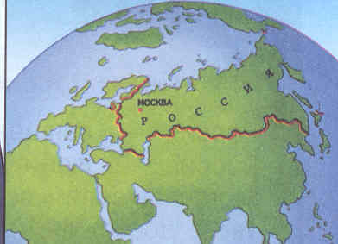
Основная цель – обучение и воспитание сознательных граждан демократического государства через активную деятельность.
Задачи курса:
-Усвоения учениками прочных позитивных знаний об управлении государством, о власти, о сущности политики.
- Приобретения качеств политической культуры, способность соизмерять свои желания с интересами общества, развитие профессиональных интересов.
- Становление будущей политической элиты

Slide 7
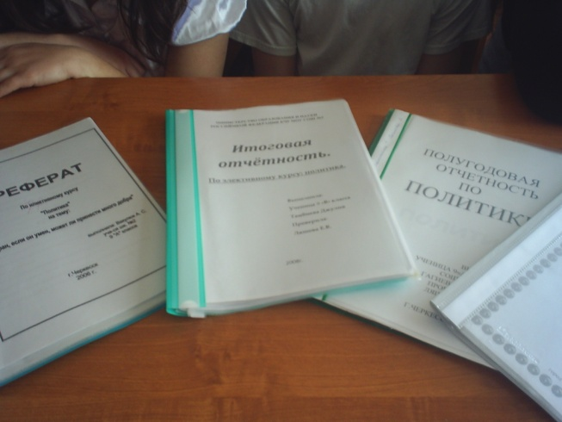
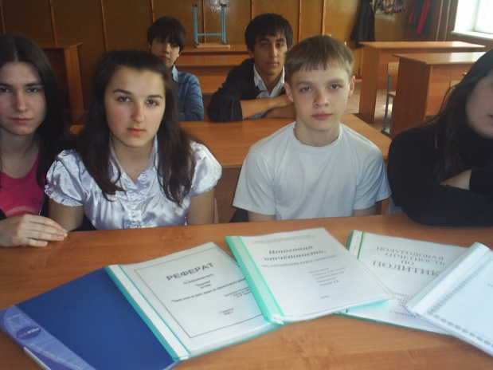
Формы работы:
использование активных, интерактивных
форм обучения;
-работа в малых группах;
-работа с документами, текстами;
-деловые игры;
-дискуссий;
-создание и защита проектов.
Образовательный продукт:
Творческое сочинение
Написание речей для деловых игр
Выполнение проекта
Формы контроля:
Текущий контроль( беседы с учащимися по изученным темам)
Тематический контроль( тесты, решение задач)
Зачетный практикум.

Slide 8
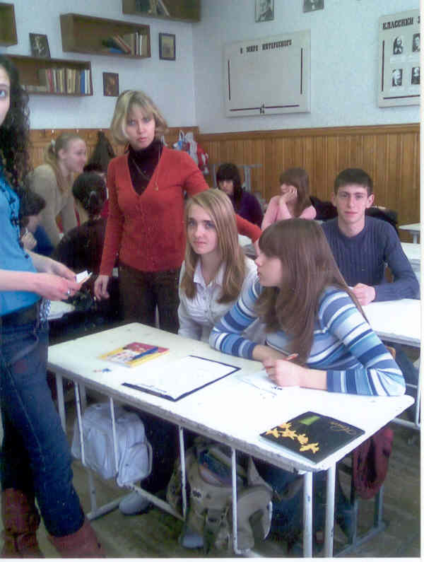
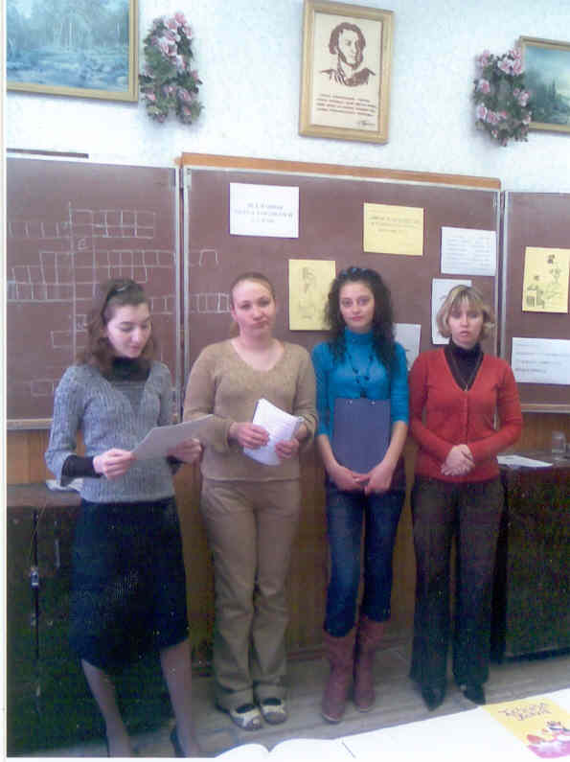
Урок по теме « Природа и сущность политики»

Slide 9
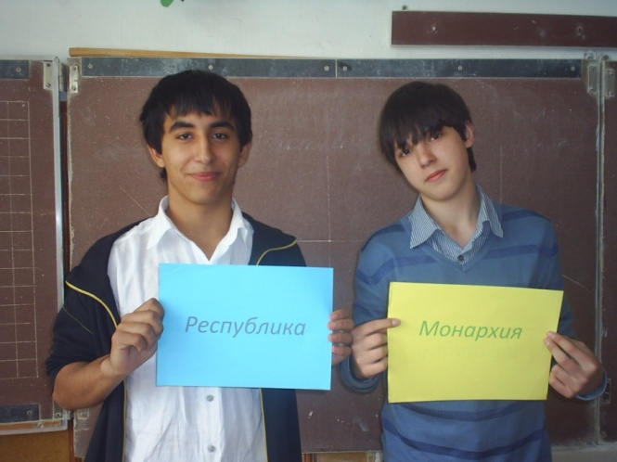
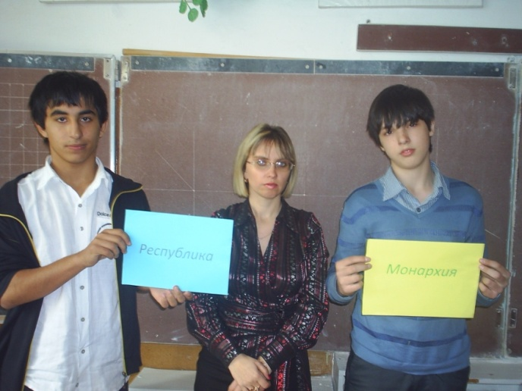
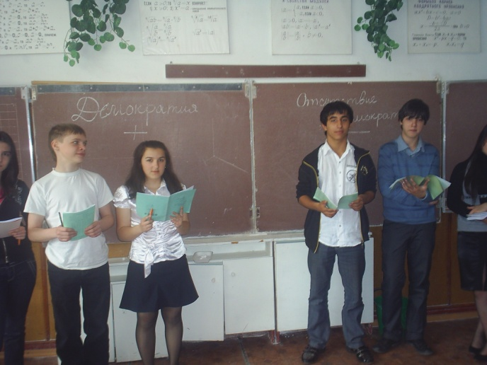
Диспут по теме
«Устройство государственной власти- решающий фактор развития государства».

Slide 10
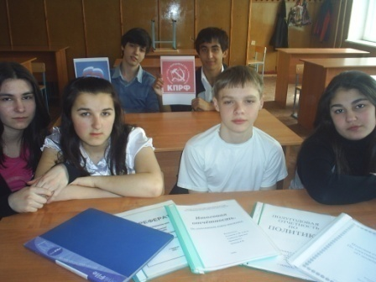
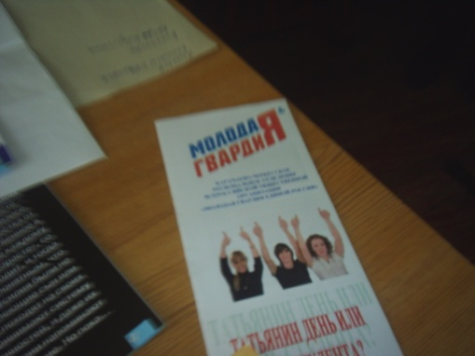
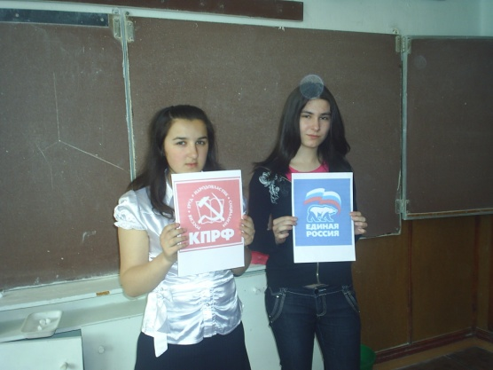
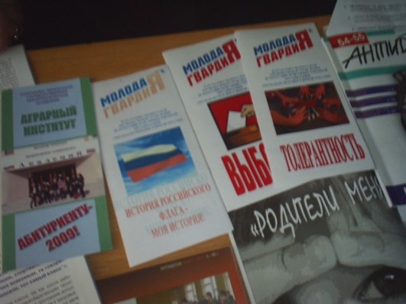
Диспут по теме
« Современные партийные системы»

Slide 11
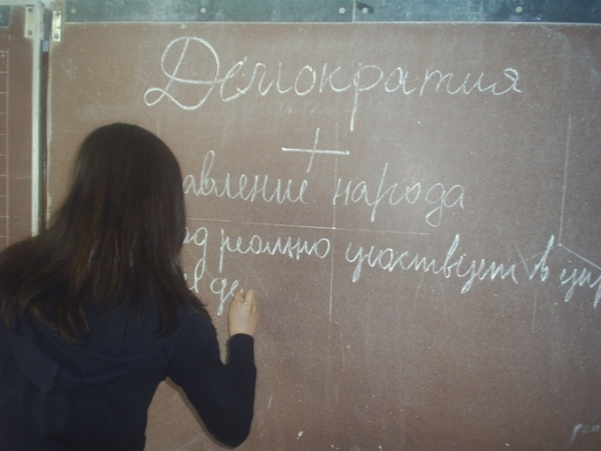
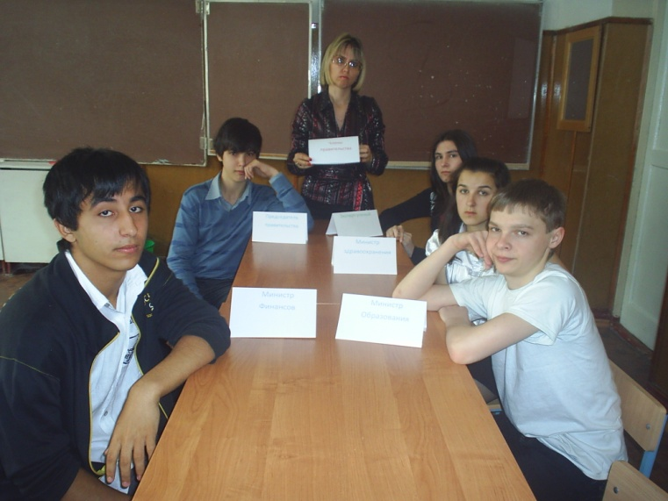
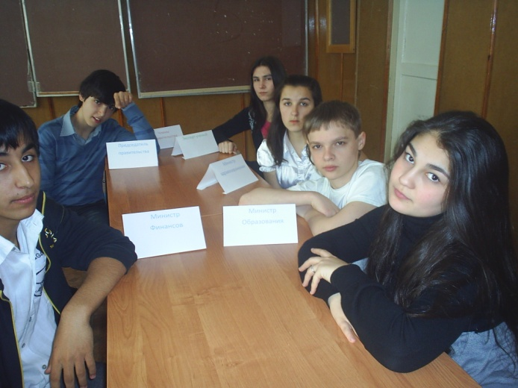
Деловая игра « Заседание правительства»

Slide 12
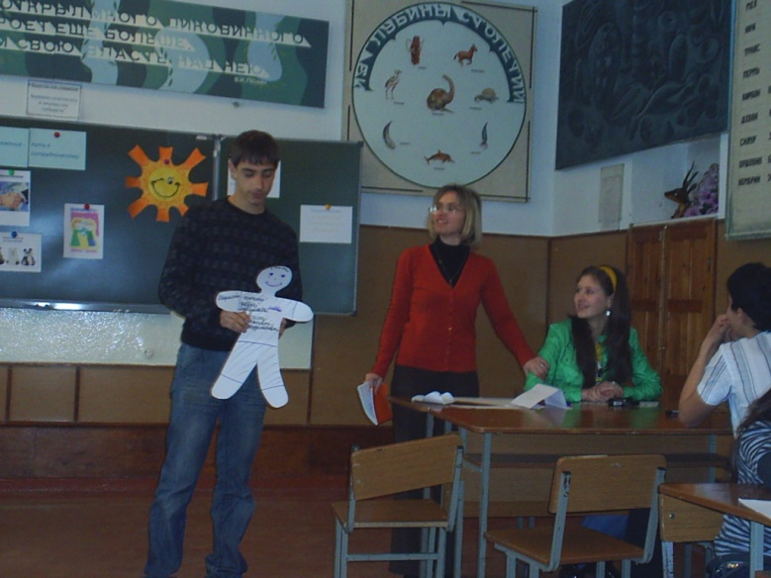
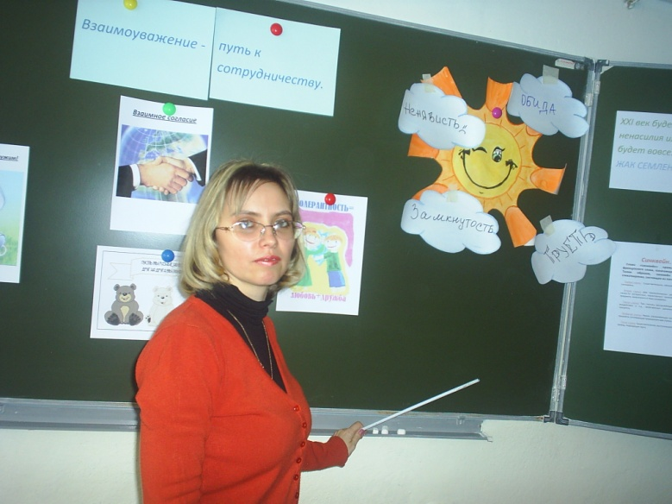
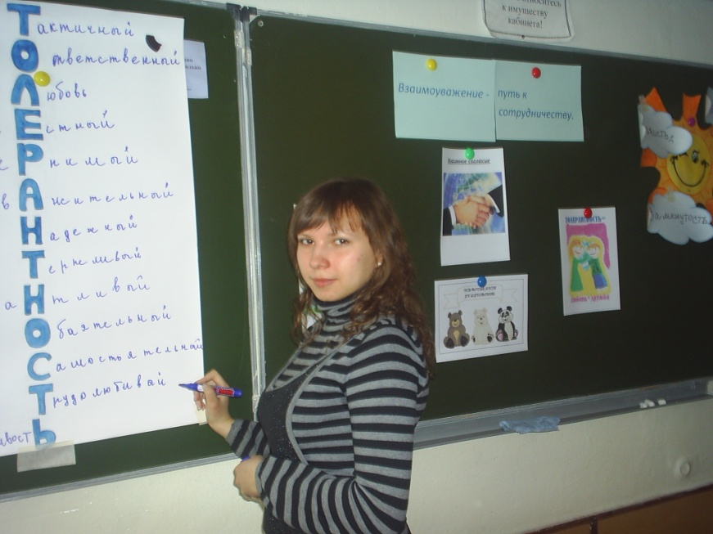
Мероприятие с использованием активных методов «Взаимное уважение– путь к сотрудничеству».

Slide 13
элективный курс «О политике»
Детская библиотека им. Никулина
Управление по делам молодёжи
Центр "Гражданская стратегия"
ГДО"Ровесник"

Slide 14
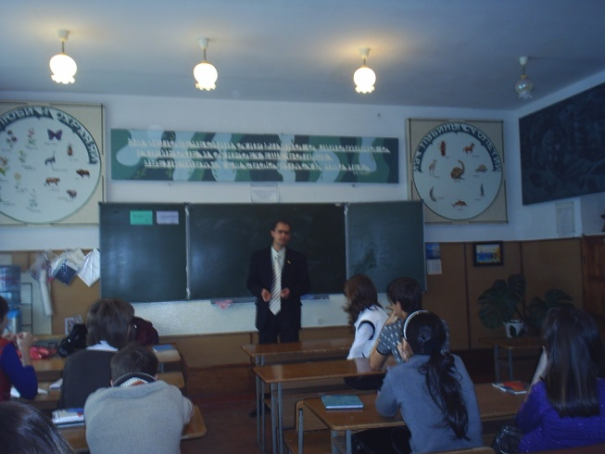
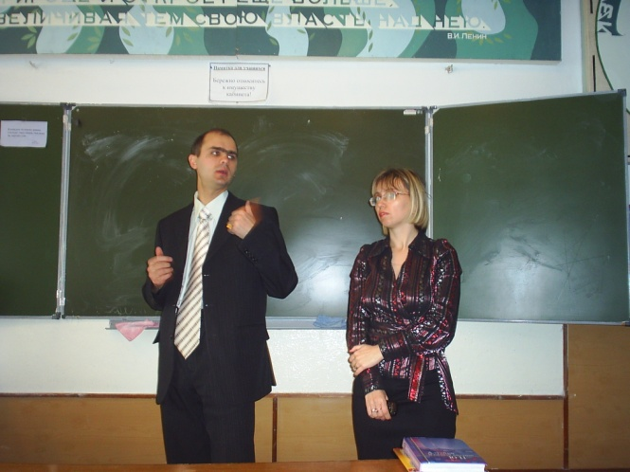
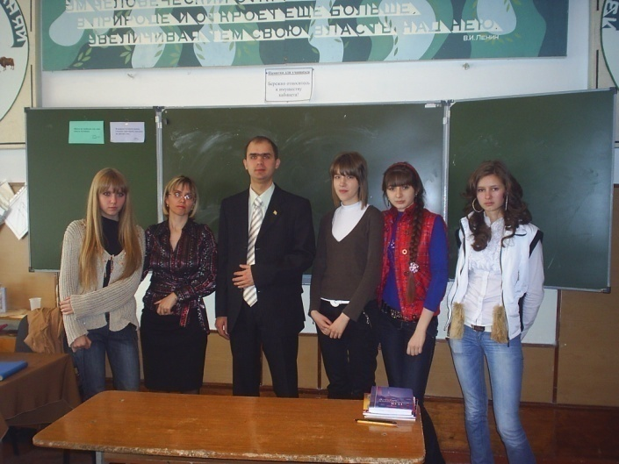
Сотрудничество с автономно некоммерческой организацией центра общественного развития «Гражданская стратегия» под руководством депутата народного собрания КЧР Жедяева Олега Евгеньевича.
Депутат народного собрания КЧР Жедяев Олег Евгеньевич.

Slide 15
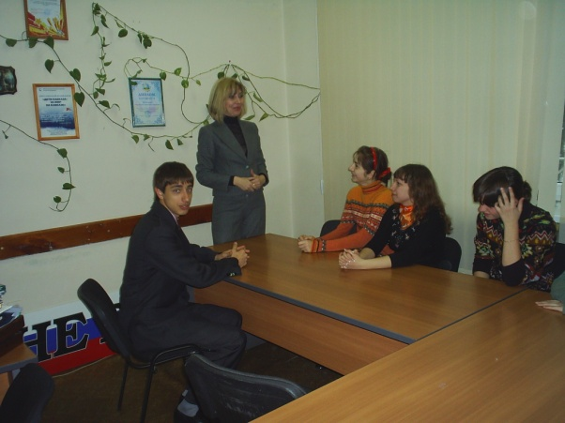
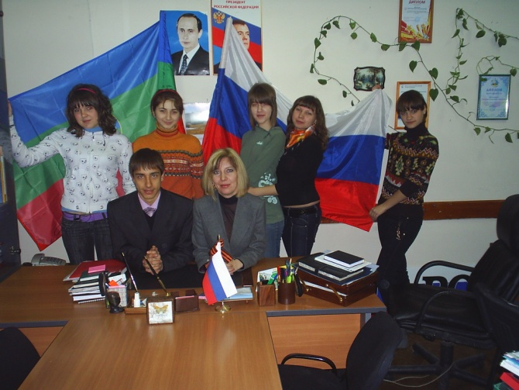
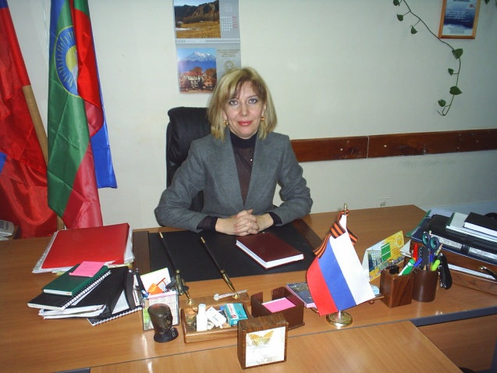
Тренинг – игра « Политическая культура человека», проведенная совместно с Управлением по делам молодежи под руководством Бондаренко Н. А. в 2008 году.
Культура политических знаний
+
культура политических действий.

Slide 16
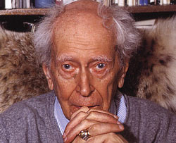
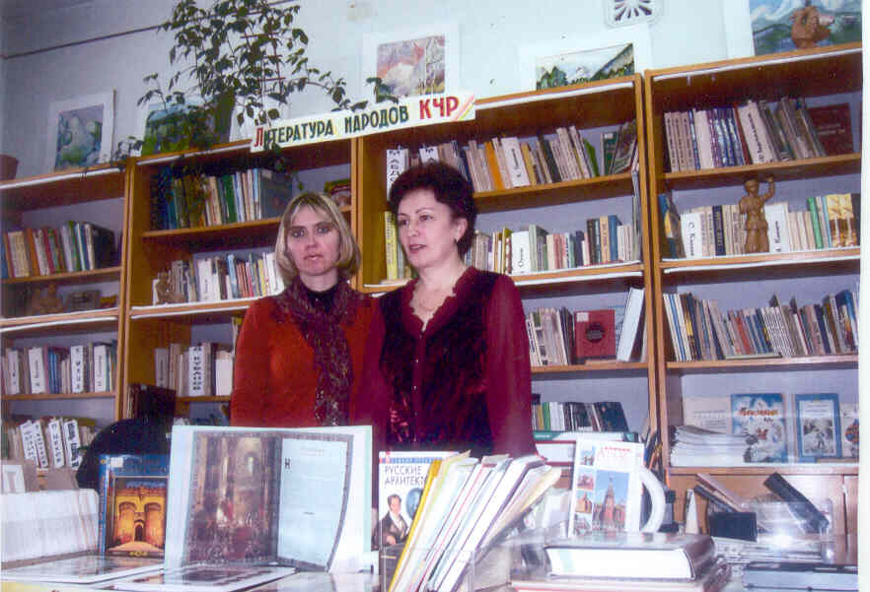
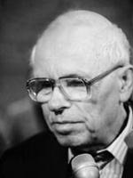
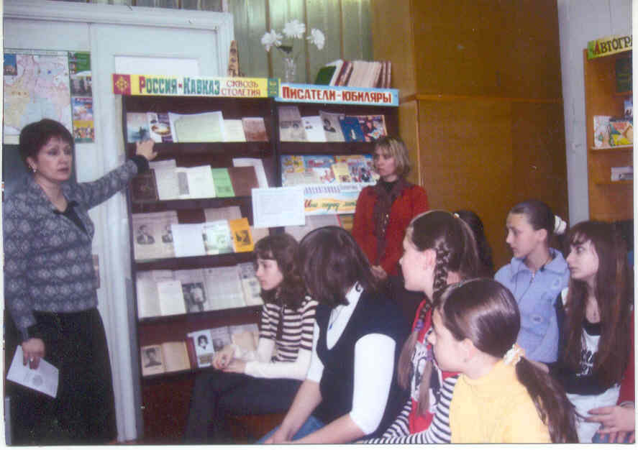
В Карачаево-Черкесской республиканской детской библиотекой имени С.П.Никулина прошел урок по теме « Гражданское общество и его окружение . Деятельность Д.С. Лихачева, А. Д. Сахарова»
Д.С. Лихачев
А. Д. Сахаров

Slide 17
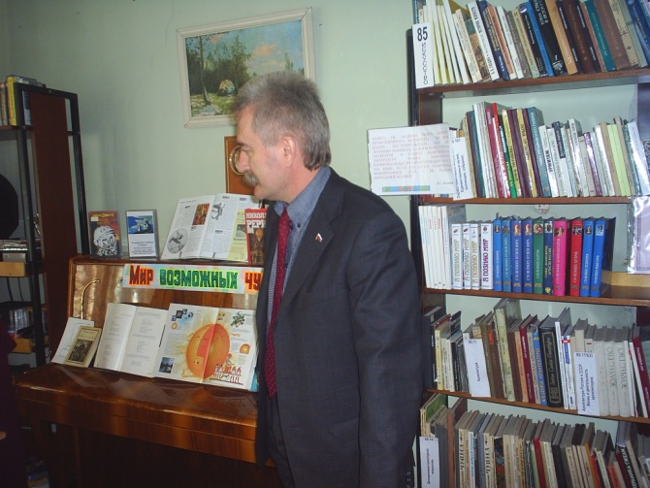
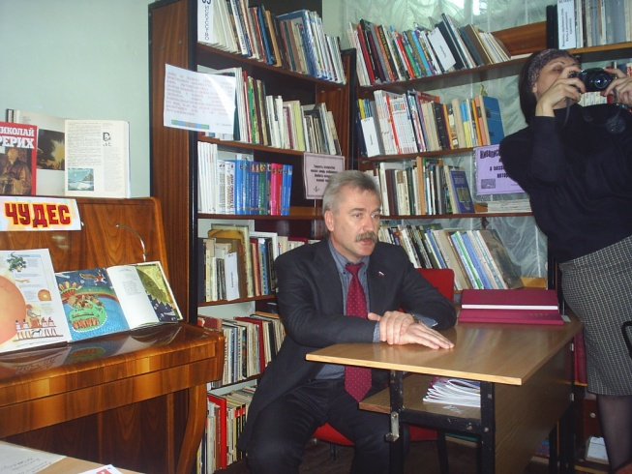
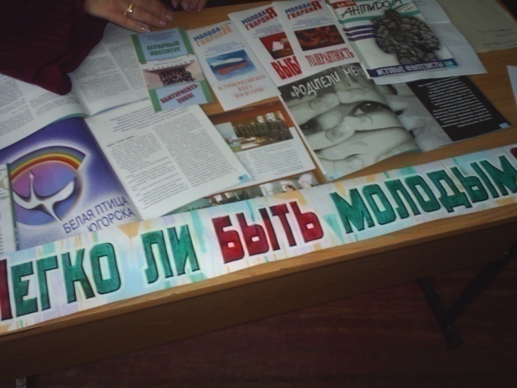
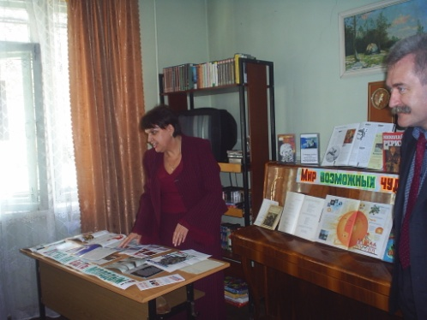
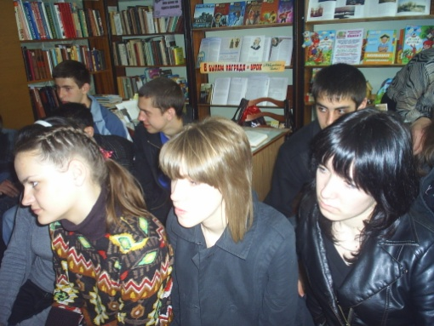
Встреча с зам. руководителя регионального исполкома партии «Единая Россия» Поляковым Иваном Васьльевичом

Slide 18
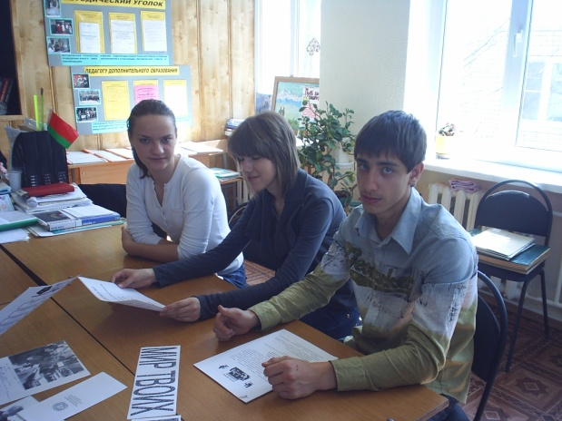
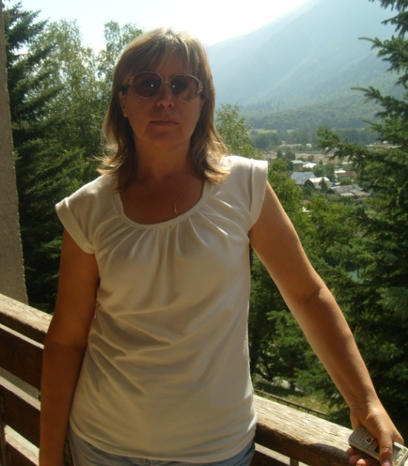
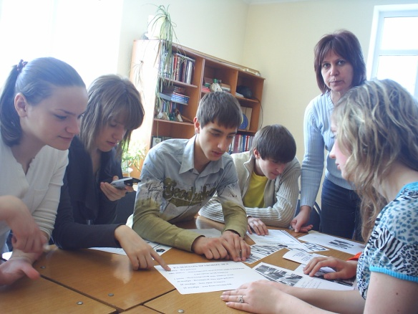
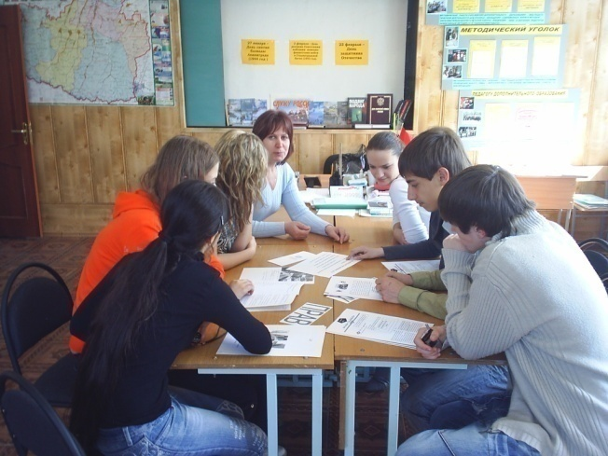
Сотрудничество с ГДО «Ровесник». Руководитель Эркенова Марина Казимовна.

Slide 19
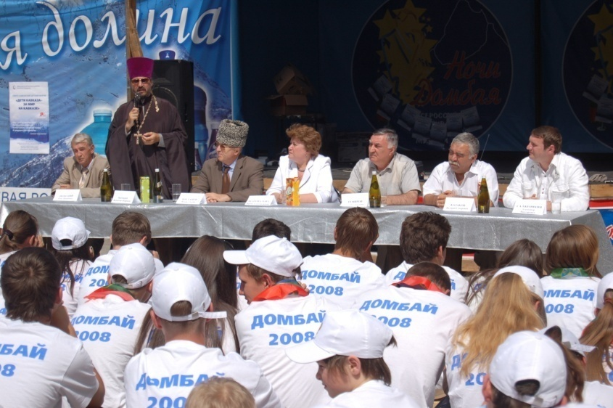
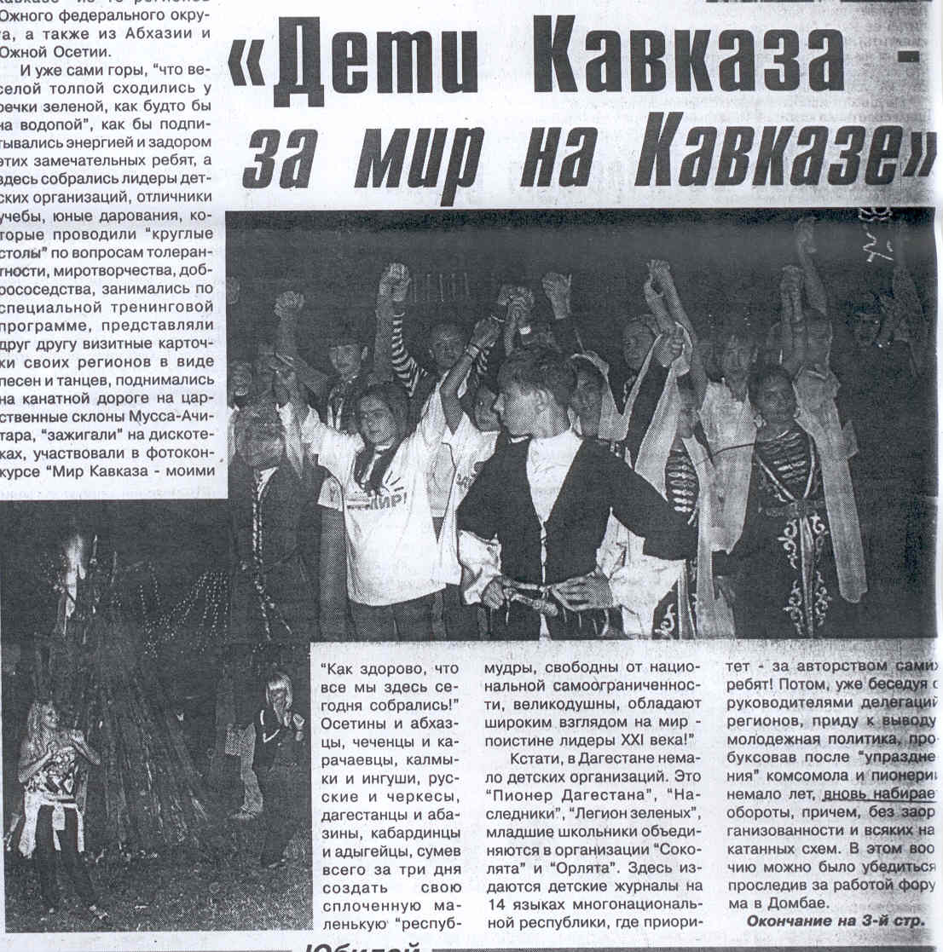
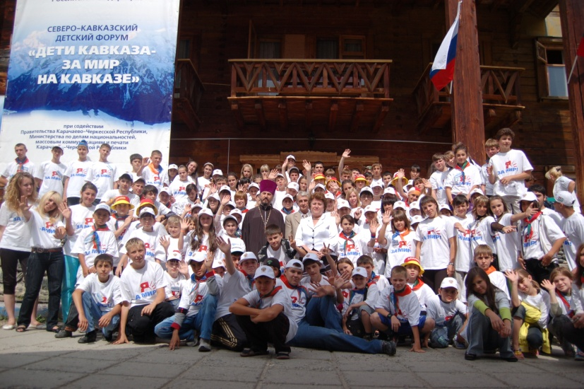
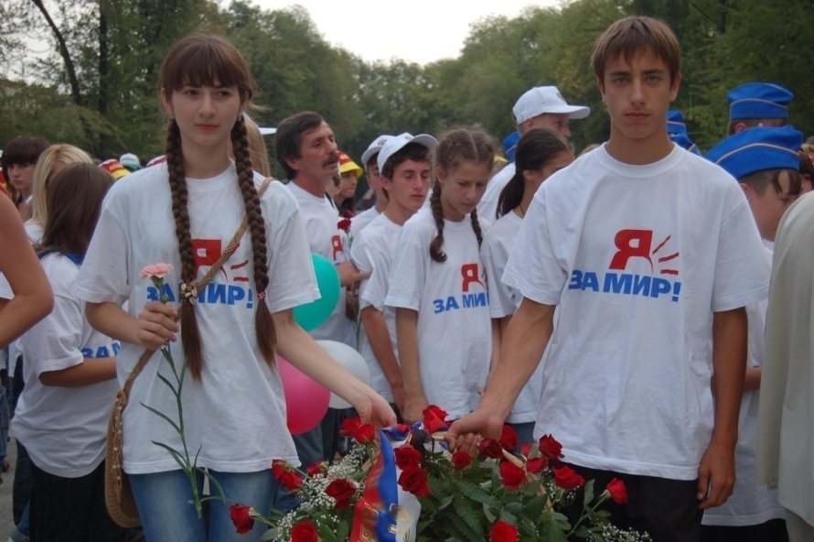
Детский форум «Дети Кавказа за мир на Кавказе»

Slide 20
Личностные качества подростка, развивающиеся благодаря прохождению элективного курса
Данные опроса о результативности курса

Slide 21
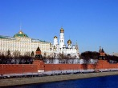
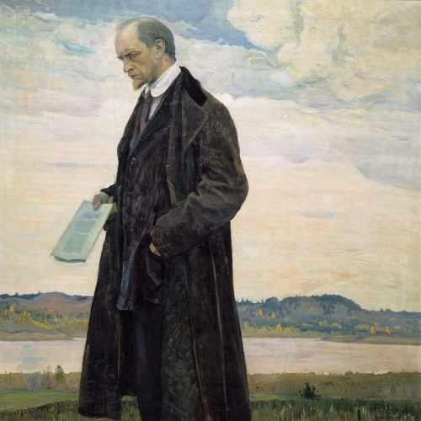
Политический гений, великий государственный человек умеет прислушиваться к молчаливому правосознанию своего народа – и считаться с ним. И.Ильин, философ.

